Slide 1
Apriori & FP-growth
Find Frequent Itemset and Association Rules

Slide 2
Sample1:
如果你是超市经理，会制定怎样的销售策略？
一组超市商品销售清单
商品销售记录
啤酒、辣条、可乐
可乐、薯条、辣条
啤酒、辣条、火腿肠
可乐、薯条、火腿肠
可乐、薯条、酸奶
组合 | 出现次数
啤酒、辣条 | 2
可乐、薯条 | 3
可乐、辣条 | 2
Notes:
首先，我们看一个例子。假设有一组超市商品销售记录。每条记录都是一次购物中出现过的商品组合。我们取出其中同时出现过40%以上的商品组合。这样的组合中包含什么样的信息呢

Slide 3
Association Analysis
Solution：
1.频繁出现的商品组合可以摆放近点；（著名的啤酒与尿布）
2.哪些附属商品可以降价，和主体商品捆绑销售
Notes:
但是，频繁出现、附属关系，这两种情况需要一种明确的界定，通常用关联规则表示两个事务之间的关联关系。

Slide 4

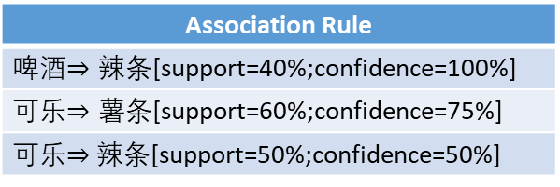
How to define association rule
1.support
$support\left(A⇒B\right)=P(A∪B)$
2.confidence
$confidence\left(A⇒B\right)=P\left(B | A\right)$
组合 | 出现次数
啤酒、辣条 | 2
可乐、薯条 | 3
可乐、辣条 | 2
Association Rule
啤酒$⇒辣条$[support=40%;confidence=100%]
可乐$⇒薯条$[support=60%;confidence=75%]
可乐$⇒$辣条[support=50%;confidence=50%]
Notes:
从上面的例子，我们主观上可以得出，买啤酒的人可能更喜欢搭配辣条，那么，要怎样去量化这两者之间的关联度呢？通常用关联规则去表示。关联规则包括置信度和支持度两个特征。

Slide 5
How to define association rule
1.最小支持度阈值（min_sup）
2.最小置信度阈值（min_conf）
如果同时满足最小支持度阈值与最小置信度阈值，则称这样的关联规则为强规则。
Notes:
置信度和支持度给出了两个项之间的关联程度。通常而言，只有关联度高的信息才是有用的。我们用最小支持度阈值和最小置信度阈值来获取有用的信息。

Slide 6
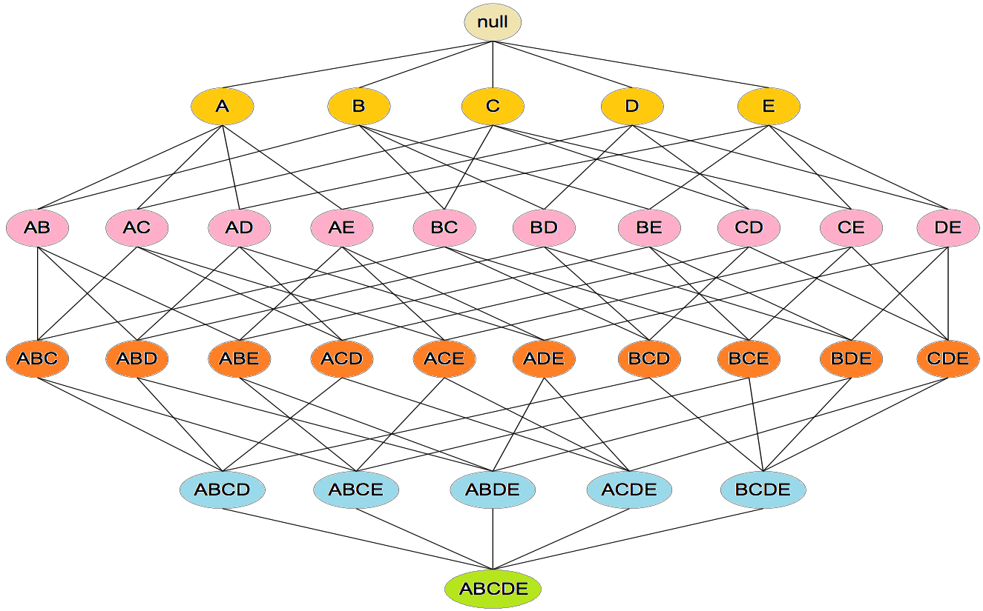
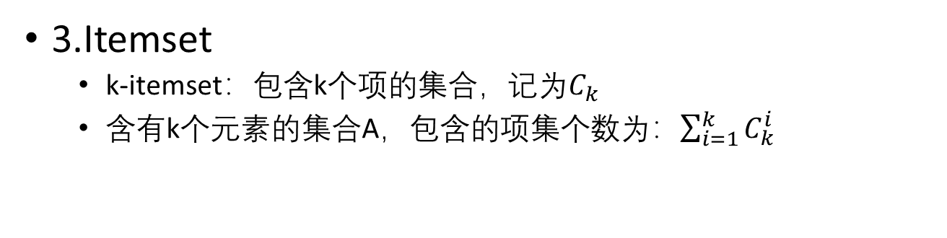
How to define association rule
3.Itemset
k-itemset：包含k个项的集合，记为$C_{k}$
含有k个元素的集合A，包含的项集个数为：$\sum_{i=1}^{k}{C_{k}^{i}}$
Notes:
对于我们而言，强关联规则才是有用的。怎么样才能找到强关联规则呢？首先需要找到频繁项集。首先，我们看一下，项集的定义。我们可以看到，每个事物数据集有这么多的项集，也就是很多种可能的组合，但是这些组合显然不可能全部都是有用的信息，我们需要对其进行过滤。

Slide 7
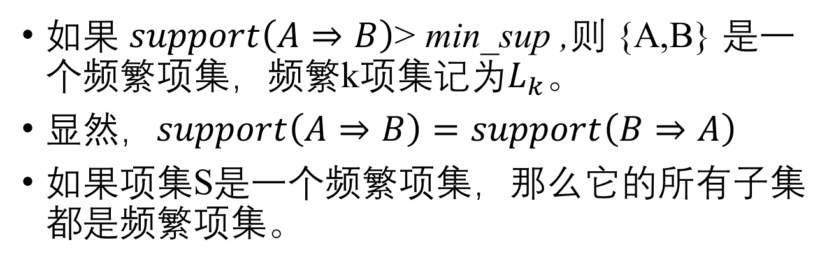
Frequent Itemset
如果 $support\left(A⇒B\right)$> min_sup ,则 {A,B} 是一个频繁项集，频繁k项集记为$L_{k}。$
显然，$support\left(A⇒B\right)=support\left(B⇒A\right)$
如果项集S是一个频繁项集，那么它的所有子集都是频繁项集。
Notes:
过滤之后的项集我们称之为频繁项集。

Slide 8
Find frequent itemset(1)
Sample2: How to use Apriori to find frequent itemset？
给定一组事务数据集D如下：
设min_sup = 0.5,求D中的频繁项集
Tid | Items
10 | A,C,D
20 | B,C,E
30 | A,B,C,E
40 | B,E
Notes:
前面我们知道，挖掘强关联规则的第一步是找到频繁项集。我们通过一个例子来看看Apriori算法求频繁项集的过程。

Slide 9
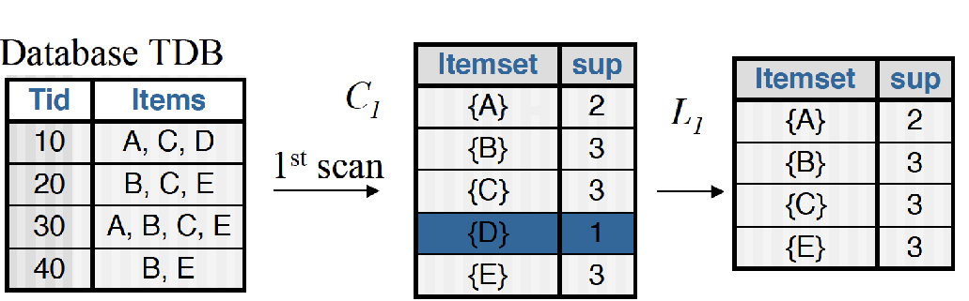

Find frequent itemset（1）
Step1:由D产生候选1项集$C_{1}$，通过支持度计数比较产生频繁1项集$L_{1}$

Slide 10
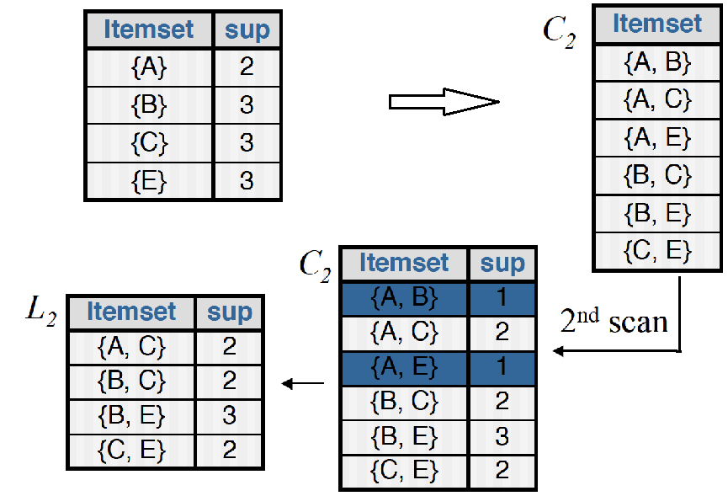

Find frequent itemset(1)
Step2:由$L_{1}$ self-join产生候选$C_{2}$,然后通过剪枝及支持度计数产生$L_{2}$
Notes:
首先，由频繁一项集自连接产生备选二项集

Slide 11
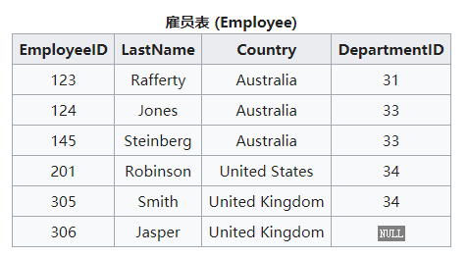
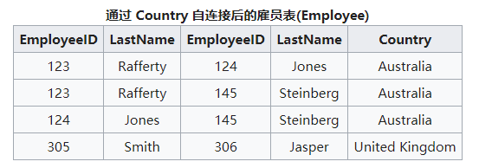
Find frequent itemset(1)
self-join:一个表通过某个键值与自身做join操作

Slide 12
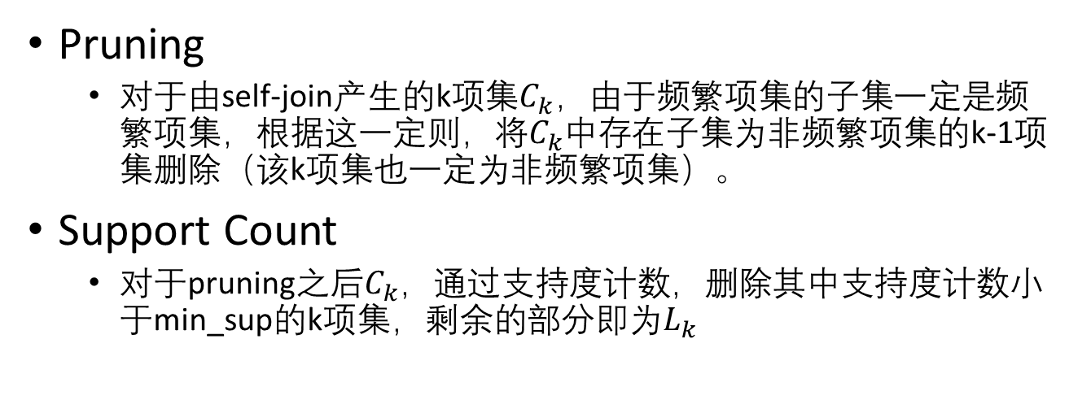
Find frequent itemset(1)
Pruning
对于由self-join产生的k项集$C_{k}，由$于频繁项集的子集一定是频繁项集，根据这一定则，将$C_{k}$中存在子集为非频繁项集的k-1项集删除（该k项集也一定为非频繁项集）。
Support Count
对于pruning之后$C_{k}$，通过支持度计数，删除其中支持度计数小于min_sup的k项集，剩余的部分即为$L_{k}$
Notes:
剪枝是根据我们前面提到的定理，频繁项集的子集一定也是频繁项集。但是反之不然 ，所以剪枝之后需要通过支持度计数来删除费频繁项集。

Slide 13
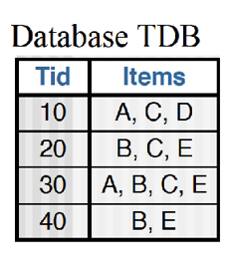
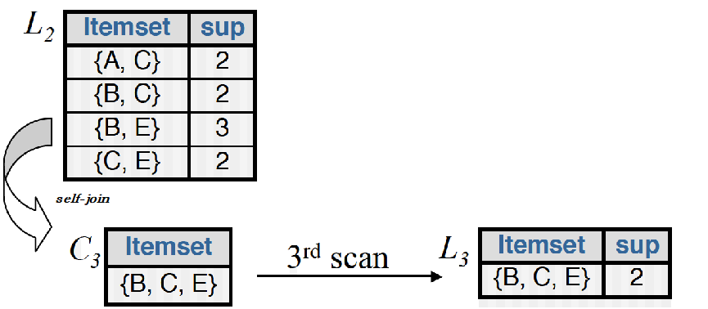

Find frequent itemset(1)
重复上述步骤，直到找到频繁k项集$L_{k}。$
Notes:
我们可以看到。L2自连接产生的候选集有A,B,C A,C,E和B,C,E，经过剪枝，B,C,E

Slide 14
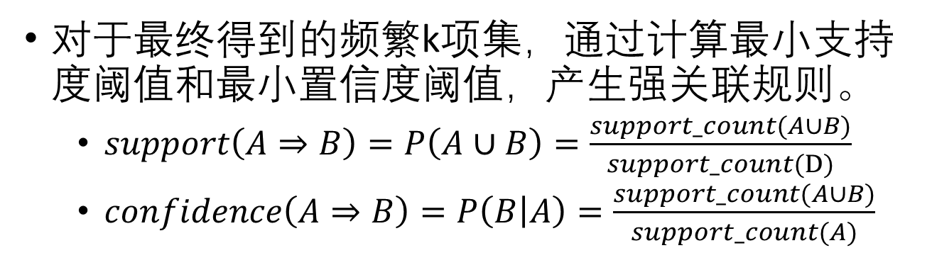
Generate Association Rule
对于最终得到的频繁k项集，通过计算最小支持度阈值和最小置信度阈值，产生强关联规则。
$support\left(A⇒B\right)=P\left(A∪B\right)=\frac{support_count(A∪B)}{support_count(D)}$
$confidence\left(A⇒B\right)=P\left(B | A\right)=\frac{support_count(A∪B)}{support_count(A)}$
Notes:
最后，根据找到的频繁项集，可以计算产生强关联规则。

Slide 15
Apriori Evaluation
优点 | 缺点
1、原理简单，容易实现 2、频繁项集挖掘的经典算法，很多其他频繁项集挖掘算法都利用了Apriori的算法思想 | 1、需要产生大量的候选项集 2、可能需要重复地扫描整个数据库，通过模式匹配检查一个很大的候选集合
Notes:
每次进行支持度计数都要扫描整个数据集

Slide 16
FP-growth
频繁模式增长（Frequent-Pattern Growth）
不需要产生候选项集
构造FP-tree，通过挖掘FP-tree，找到频繁项集
效率比Apriori更高

Slide 17
Find frequent itemset(2)
Sample3: How to use FP-growth to find frequent itemset？
给定一组事务数据D：
设min_sup=20%，求D中的频繁项集。
Items
A,B,C,E,F,O
A,C,G
E,I
A,C,D,E,G
A,C,E,G,L
E,J
A,B,C,E,F,P
A,C,D
A,C,E,G,M
A,C,E,G,N
Notes:
我们通过一个例子看一下，如何通过FP-growth算法发现频繁项集

Slide 18
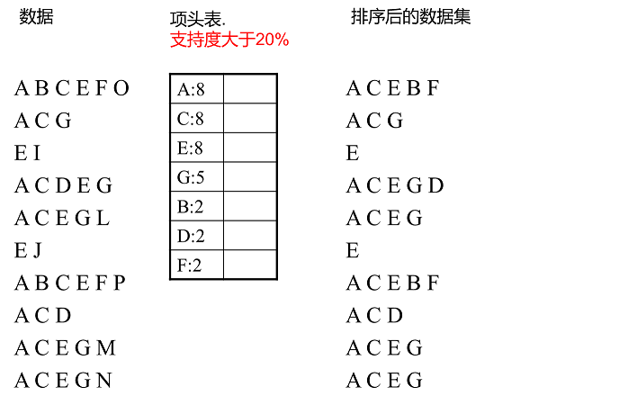
Step1：建立项头表
按照每个项在事务数据集中的出现次数，建立项头表，并根据项头表对数据集重新排序

Slide 19
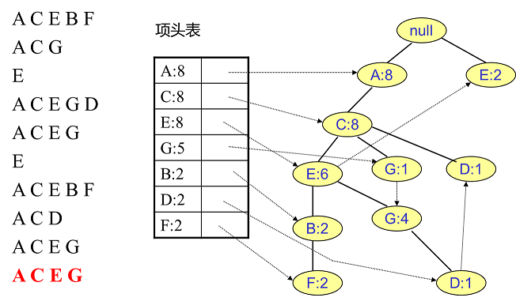
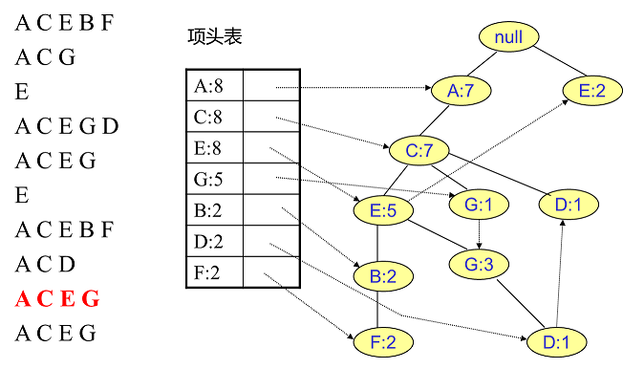
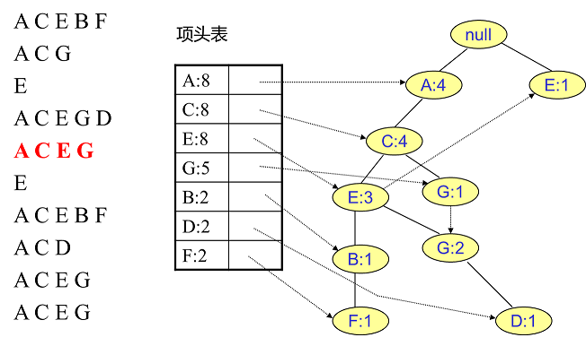
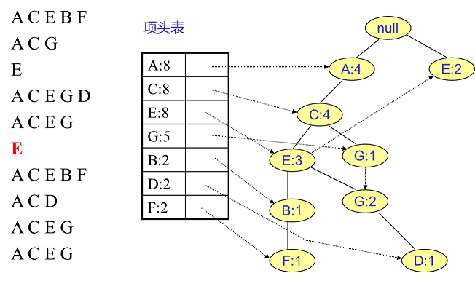
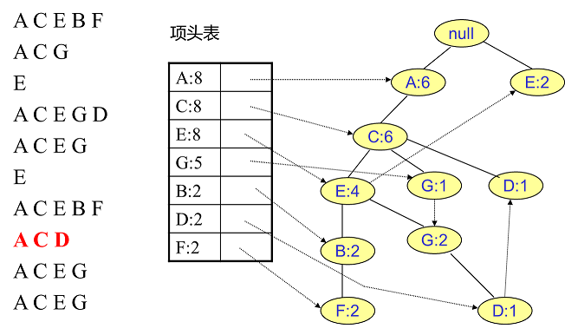
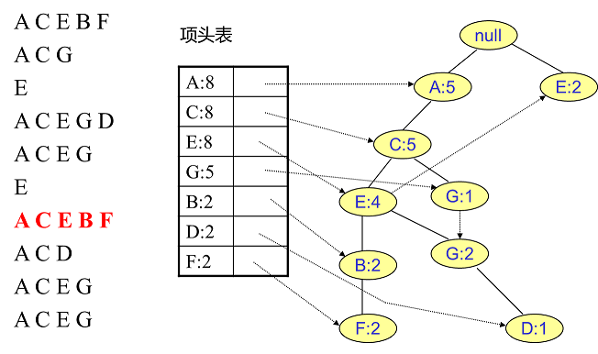
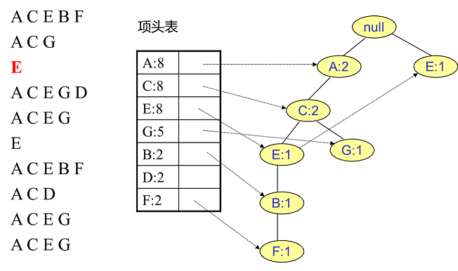
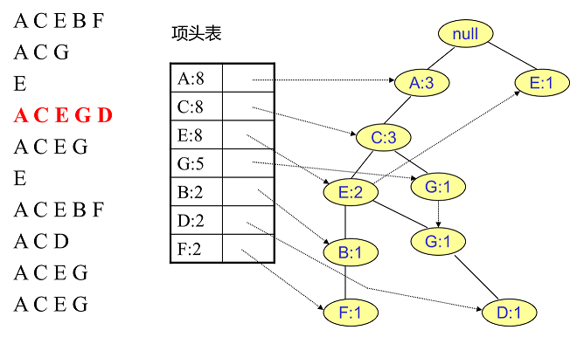
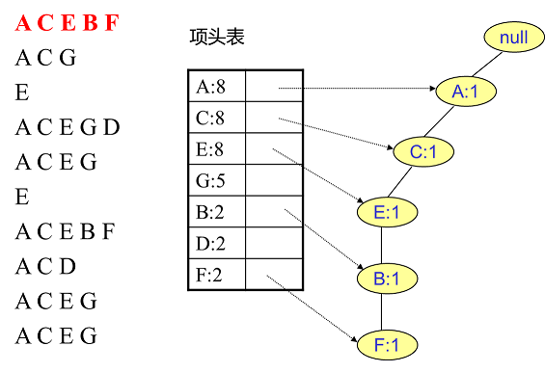
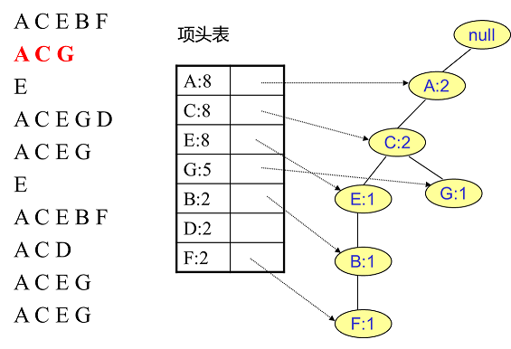
Find frequent itemset(2)
Step2：构造FP-tree
对排序后的数据集逐条遍历，构建FP-tree

Slide 20
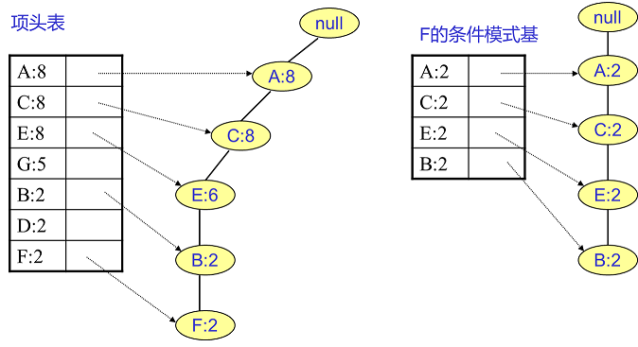
Find frequent itemset(2)
Step3：FP-tree中挖掘频繁项集
逆序挖掘项头表表项，直到遍历整个项头表，发现频繁项集。
条件模式基：与该项一起出现的前缀路径集构成，同时需要满足最小值支持度阈值要求。
发现的频繁5项集{A,C,E,B,F}

Slide 21
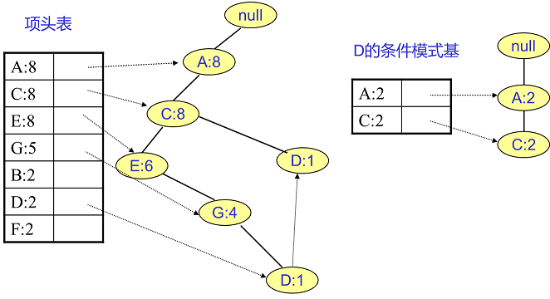
Find frequent itemset(2)
Step3：FP-tree中挖掘频繁项集
发现的频繁3项集{A,C,D}

Slide 22
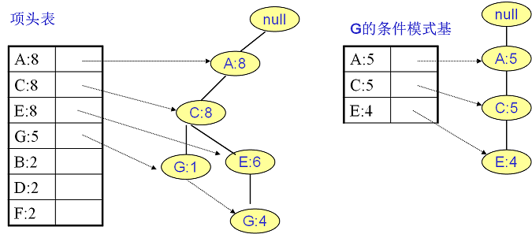
Find frequent itemset(2)
Step3：FP-tree中挖掘频繁项集
发现的频繁4项集{A,C,E,G}

Slide 23
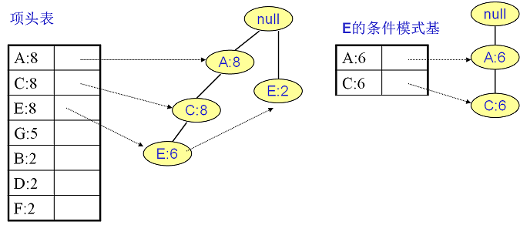
Find frequent itemset(2)
Step3：FP-tree中挖掘频繁项集
发现的频繁3项集{A,C,E}

Slide 24
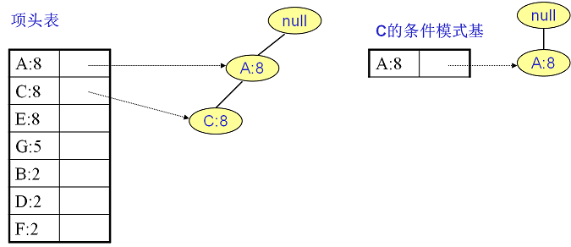
Find frequent itemset(2)
Step3：FP-tree中挖掘频繁项集
发现的频繁2项集{A,C}

Slide 25
Application
频繁项集、关联规则的主要应用：
1.市场决策（购物篮分析）
2.数据预处理，发现主要特征
3.在社交媒体中，发现热点话题
4.根据已有的数据集进行预测。

